Slide 1
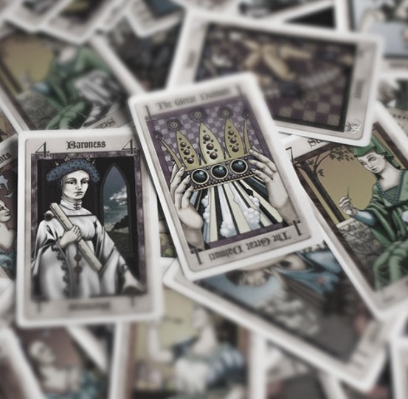
프로그래밍 설계 7조
보드게임 달무티
인생은 불공평합니다!
왕부터 노예까지의 계급 사회
보드게임 달무티 콘솔화
7조 황현석, 이진석, 김민석, 이승헌

Slide 2

INDEX
01. 팀원 소개
02. 달무티 소개
수요 설문
게임 룰 소개
03. 요구사항 명세서
04. 기능블록도 및 흐름도
05. 설계추진 일정
- 인생은 불공평합니다 -
달무티

Slide 3

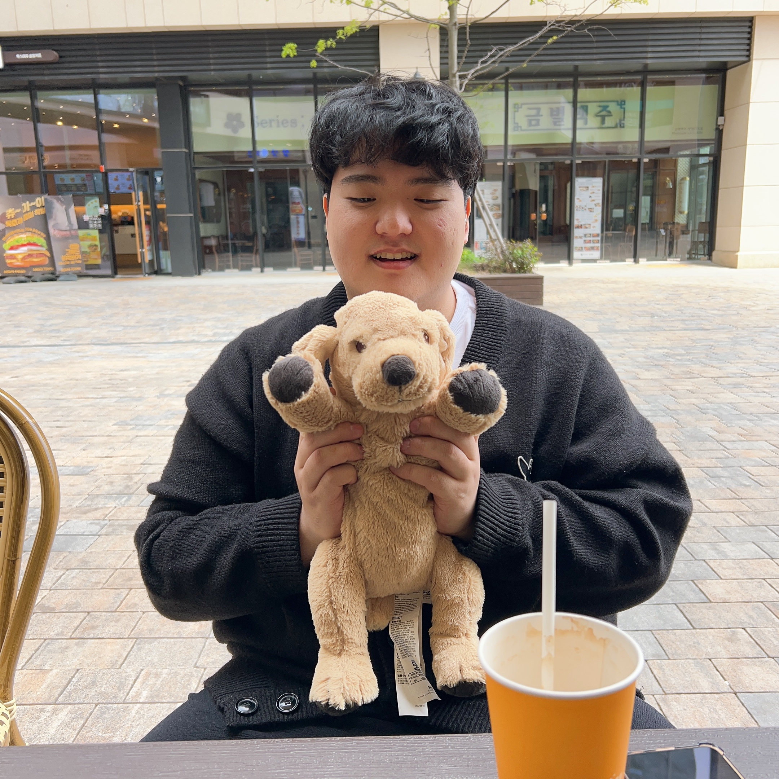

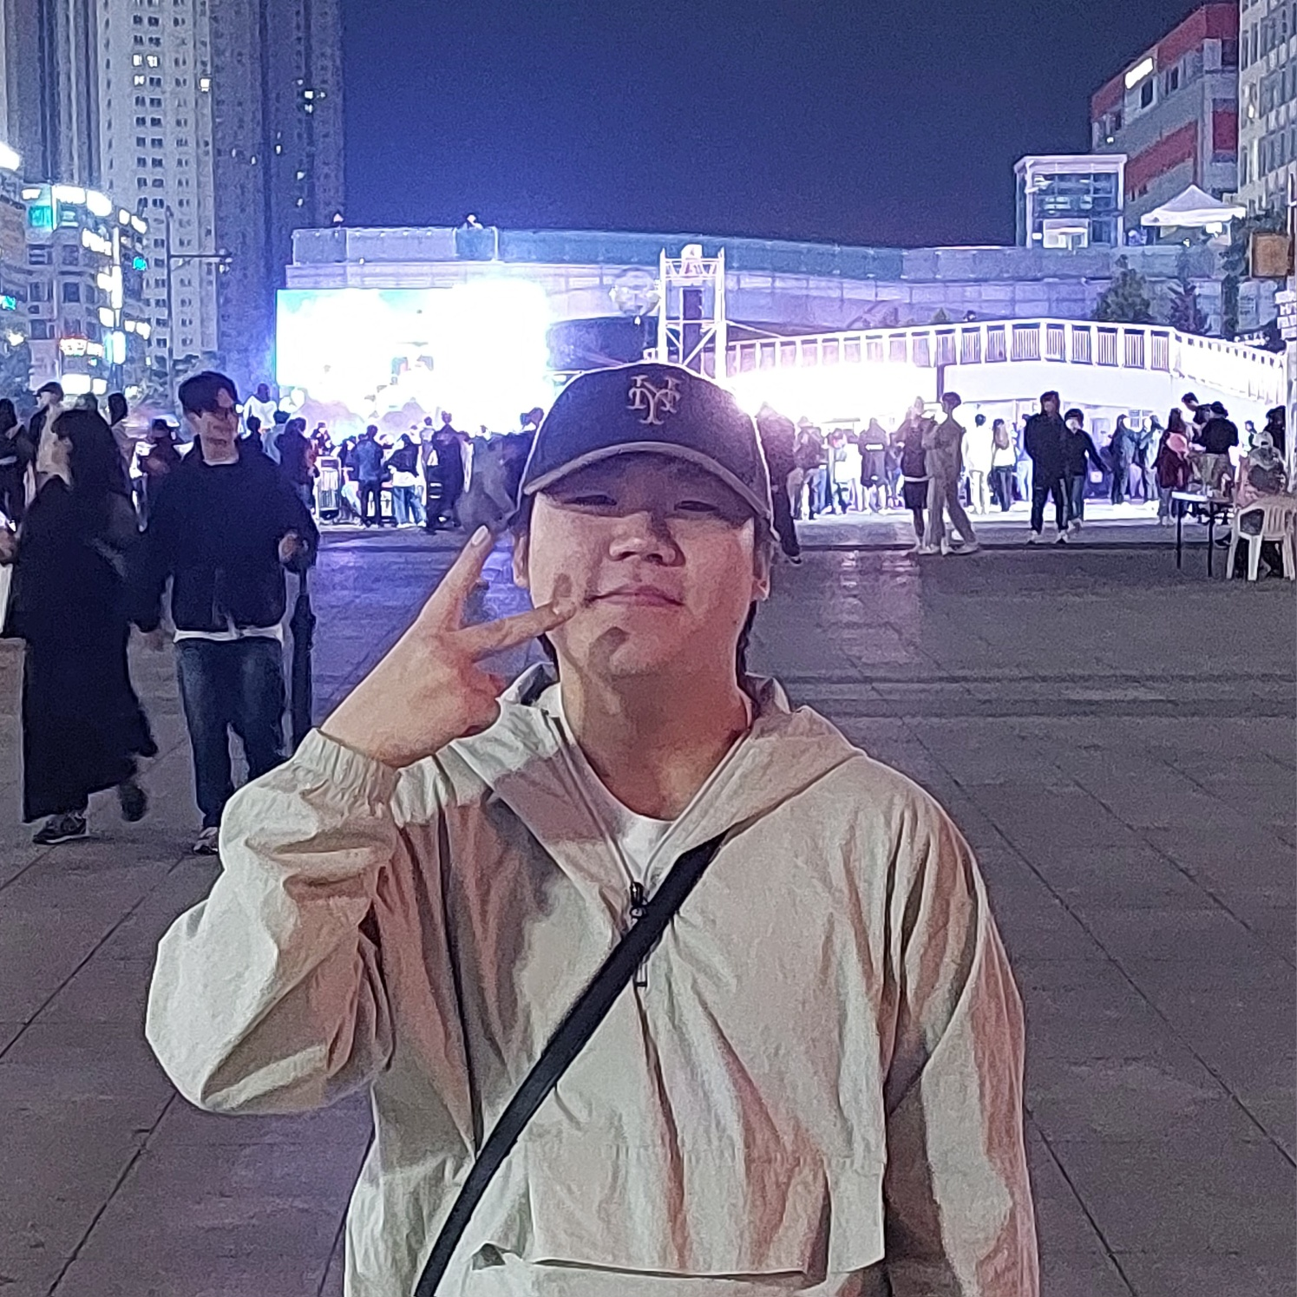
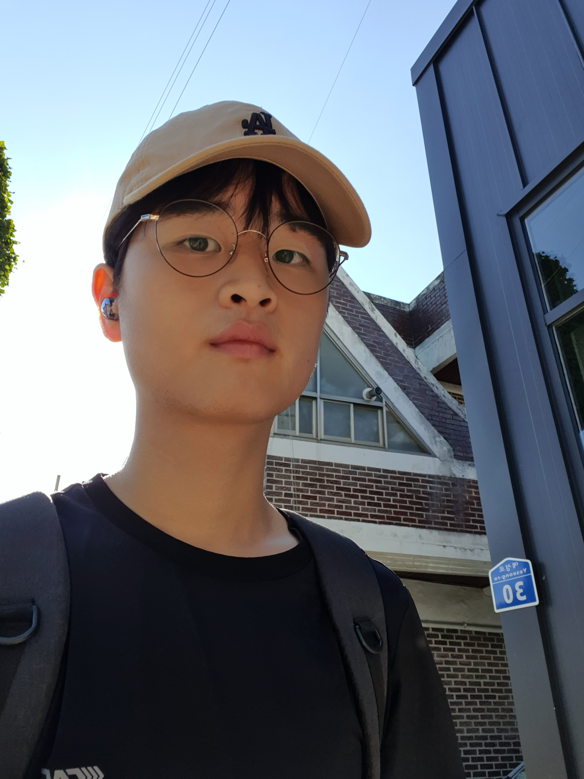
01
팀원 소개
황현석
이진석
김민석
이승헌
팀장
팀원
팀원
팀원
팀 총괄
간트 차트 작성
기능 블록도 작성
요구사항 명세서 작성
흐름도 작성
설계 구조 고안
PPT 작성 및 발표
외부 의사소통 (예상 질문 LIST)
프로그램 구조
콘솔 UI 구성도 작성
달무티 소개도 작성
프로그램 구현
설계 제안서 작성
자료 조사
설문 조사
게임전체 룰 정리
설계제안서 작성
자료조사
설문조사
외부 의사소통 (예상 질문 LIST)
3

Slide 4
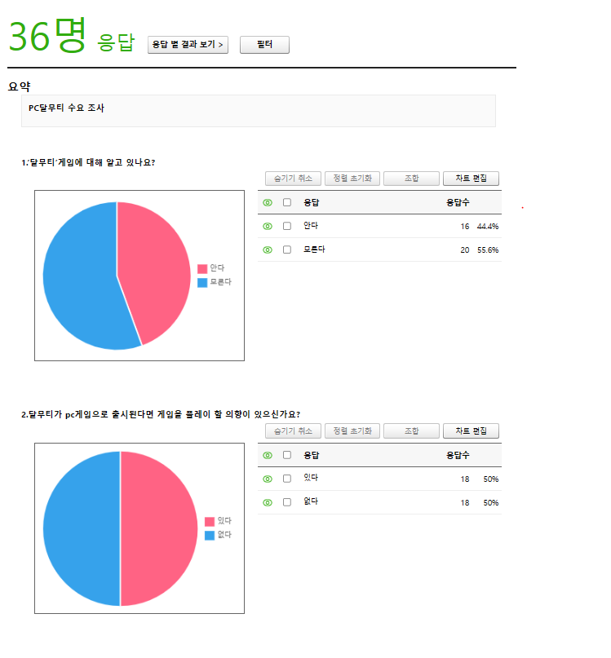


02
달무티 게임 수요조사 결과
설문 조사 결과 (표본 36명):
달무티 게임을 알고 있다 44%
달무티 게임을 모른다 55%
PC게임으로 출시되면 할 의향이 있는지?
할 의향이 있다 50%
할 의향이 없다 50%
1) 과반수 이상이 ‘달무티’ 게임에 대해 잘 모르므로
달무티 게임에 대한 설명이 필요하다고 보여진다.
2) 만약 달무티가 PC로 나온다면
절반에 가까운 프로그램 다운 수요가 있을 것으로 예상됨
텍스트 입력해주세요
안녕하세요, 미스터 피피티입니다.
저는 SNS에서 피피티 디자인 관련

Slide 5
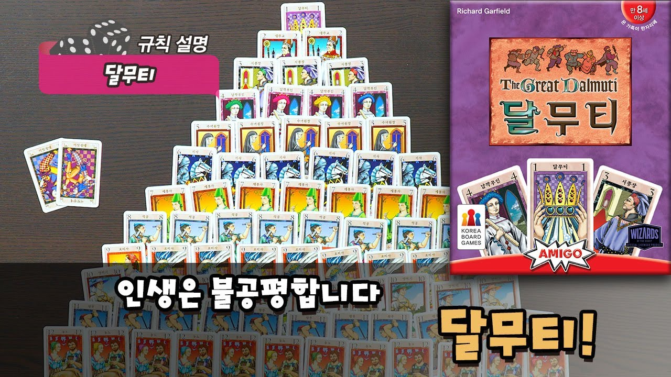

Slide 6
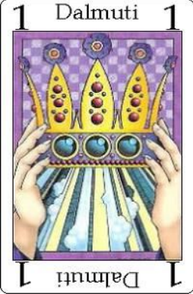
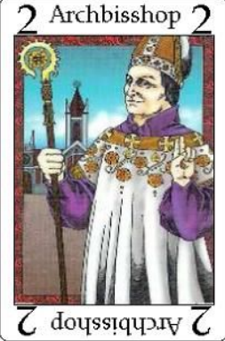
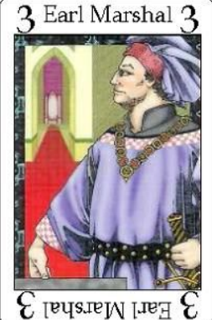
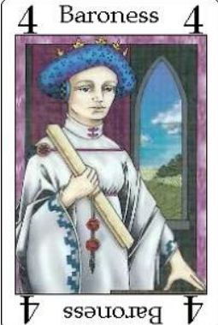
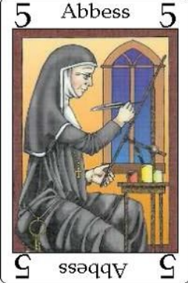
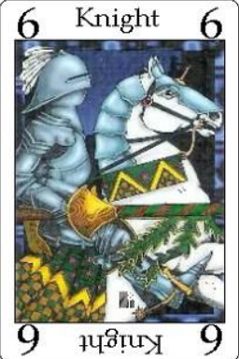
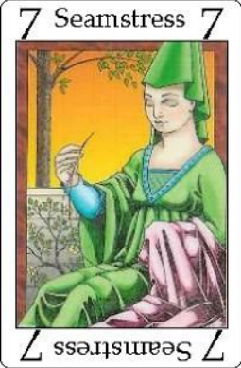
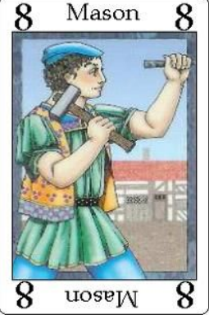
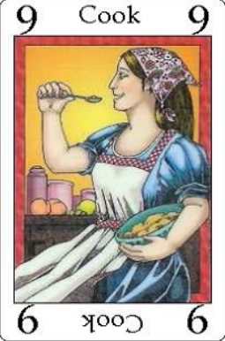
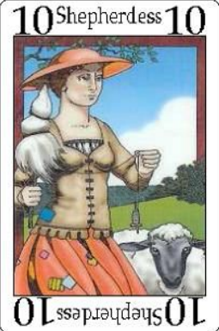

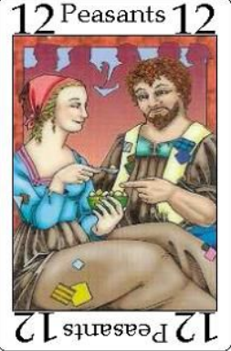
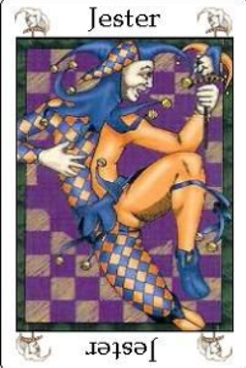
달무티 규칙 설명
02
달무티 룰 설명
13 종류의 카드가 있다.

Slide 7
02
달무티 룰
1
1~12까지 카드별로 왼쪽위의
숫자 만큼의 카드가 있다.
2
3

Slide 8
02
달무티 룰
어릿 광대는 다른 카드를 복제합니다!
2
1카드 2장으로 취급
2카드 3장으로 취급

Slide 9
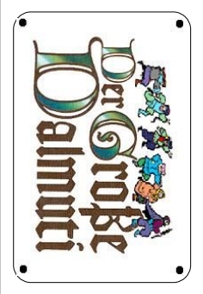

플레이어1 의 턴
플레이어2 의 턴
플레이어 2
플레이어 3

Slide 10
플레이어3 의 턴
플레이어2 의 턴
플레이어 2
플레이어 3

Slide 11
플레이어3 의 턴
플레이어1 의 턴
Pass
플레이어 2
플레이어 3
Pass

Slide 12
플레이어2 의 턴
플레이어 2
플레이어 3

Slide 13
첫번째 플레이어가 자신의
패 중 낼 카드를 정한다.
다음 플레이어는 첫번째 플레이어가 낸 카드보다
작은 수의 카드를 같은 장 수 내야한다.
이 때, 낼 카드가 없으면 패스가 가능하며
모두가 패스하여 자신의 차례가 되면
게임이 초기화 되며 자신이 첫번째 플레이어가 된다.
Pass

Slide 14
승리 조건
자신이 가진 모든 패를 소진.
게임종료 조건
모든 플레이어의 순위가 정해짐

Slide 15

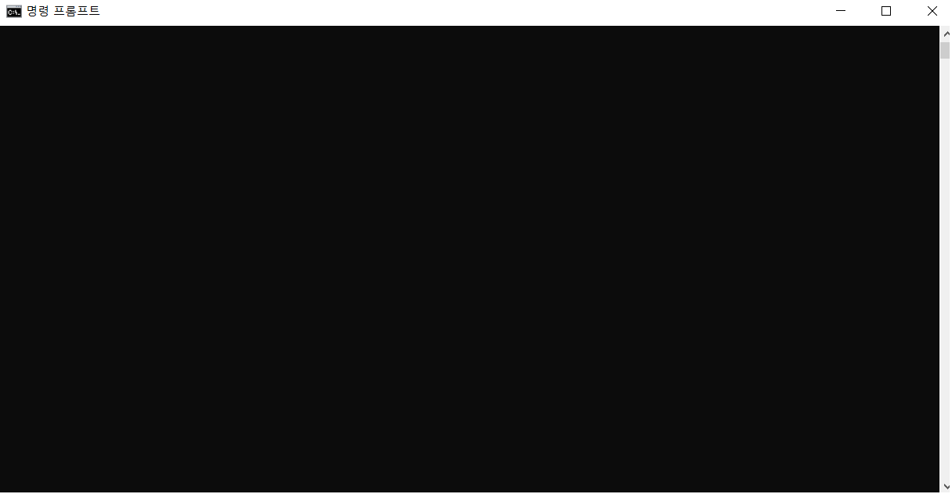
인트로 화면
달무티
게임 시작
게임 설명
게임 종료

Slide 16
게임 설명 화면
달무티에는 12 종류의 카드와
조커카드가 있습니다.
달무티
대주교
시총장
남작부인
수녀원장
기사
재봉사
석공
요리사
양치기
광부
농노
어릿광대(조커)

Slide 17
게임 시작 화면
참여 인원 수를 입력하세요: 4
player1의 닉네임: 진석
player2의 닉네임: 현석
player3의 닉네임: 민석
player4의 닉네임: 승헌

Slide 18
게임 메인 화면
남은 카드 수 현석: 17 민석: 17 진석: 20 승헌: 20
01 현석: 6 6 6
02 민석: 4 4 4
03 진석: Turn
04 승헌:
직전 카드: 4 4 4
ㅁㄴㅇ
진석님의 패
1 3 3 3 4 / 5 7 8 8 8
9 9 9 11 11 / 12 12 12 12 12
카드: pass

Slide 19
게임 결과 화면
결과표
1등: 현석
2등: 민석
3등: 진석
4등: 승헌
메인화면으로 돌아가려면 q키를 입력하세요.

Slide 20
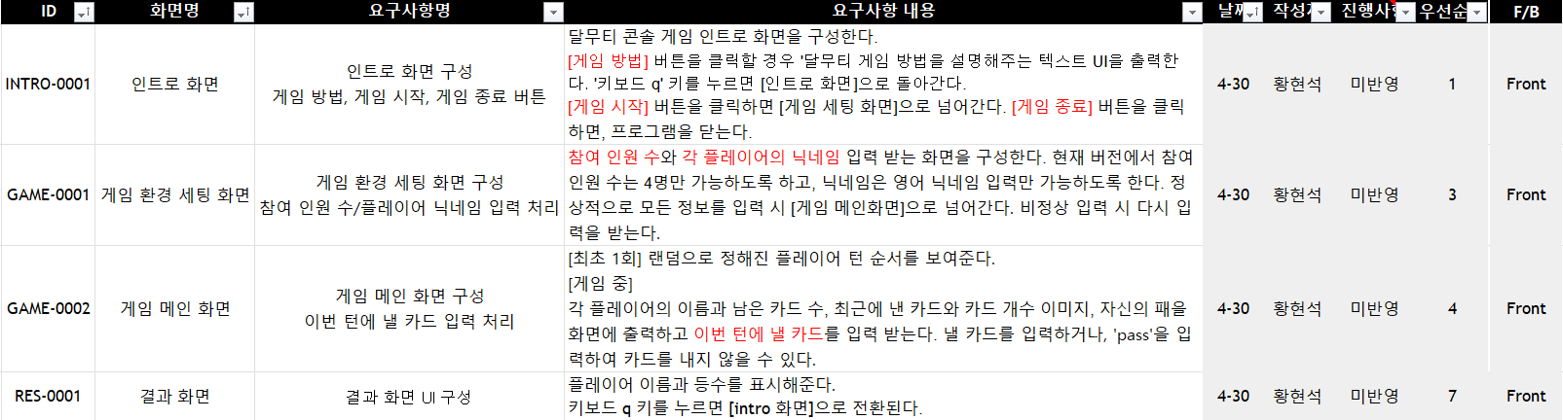
요구사항명세서
03
20

Slide 21
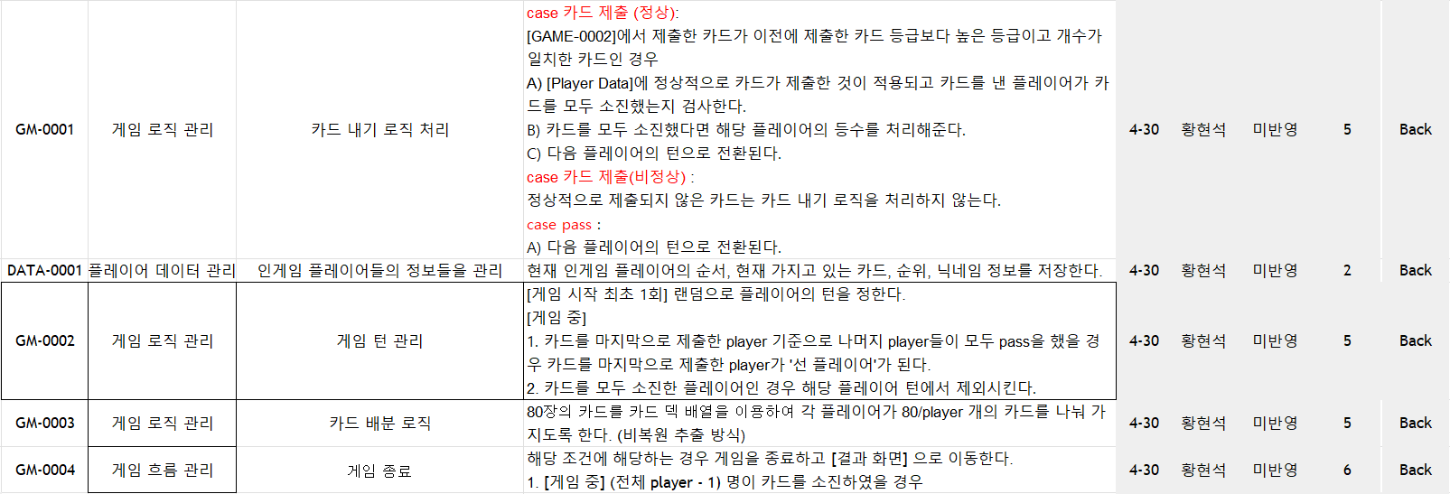
요구사항명세서
03
21

Slide 22



기능블록도
04
게임 Data
닉네임 정보
게임 화면
게임 Logic 처리
인원 수 정보
인트로 화면
카드 배분 로직
게임 설명 버튼
순서 정보
게임 방법 설명 화면
게임 턴 관리
보유 카드 정보
게임 시작 버튼
게임 환경 세팅 화면
순위 정보
카드 제출 로직
게임 메인 화면
게임 종료 로직
게임 결과 화면

Slide 23
인트로 화면
달무티
게임 시작
게임 설명
게임 종료

Slide 24
게임 환경 세팅 화면
참여 인원 수를 입력하세요: 4
player1의 닉네임: 진석
player2의 닉네임: 현석
player3의 닉네임: 민석
player4의 닉네임: 승헌

Slide 25
게임 설명 화면
달무티에는 12 종류의 카드와
조커카드가 있습니다.
달무티
대주교
시총장
남작부인
수녀원장
기사
재봉사
석공
요리사
양치기
광부
농노
어릿광대(조커)

Slide 26
기능블록도
04
게임 Data
닉네임 정보
게임 화면
게임 Logic 처리
인원 수 정보
인트로 화면
카드 배분 로직
순서 정보
게임 방법 설명 화면
게임 턴 관리
닉네임 정보
인원 수 정보
보유 카드 정보
게임 환경 세팅 화면
순위 정보
카드 제출 로직
정상 입력
게임 메인 화면
게임 종료 로직
게임 결과 화면

Slide 27
게임 환경 세팅 화면
참여 인원 수를 입력하세요: 4
player1의 닉네임: 진석
player2의 닉네임: 현석
player3의 닉네임: 민석
player4의 닉네임: 승헌

Slide 28
기능블록도
04
게임 Data
닉네임 정보
게임 화면
게임 Logic 처리
인원 수 정보
인트로 화면
카드 배분
카드 배분 로직
데이터 가져오기
화면 출력
순서 정보
게임 방법 설명 화면
선 플레이어 지정
게임 턴 관리
보유 카드 정보
정상 카드 제출
게임 환경 세팅 화면
순위 정보
해당 플레이어의
모든 카드 소진
카드 제출 로직
게임 메인 화면
해당 플레이어 턴에 카드 내기
게임 종료 로직
카드를 모두 소진한 사람이 (player-1)명 이상인 경우
게임 결과 화면
게임 결과 화면 호출
Notes:
카드 배분을 한다.
턴이 되었을 때 카드 제출을 한다.

Slide 29
게임 메인 화면
남은 카드 수 현석: 17 민석: 17 진석: 20 승헌: 20
01 현석: 6 6 6
02 민석: 4 4 4
03 진석: Turn
04 승헌:
직전 카드: 4 4 4
ㅁㄴㅇ
진석님의 패
1 3 3 3 4 / 5 7 8 8 8
9 9 9 11 11 / 12 12 12 12 12
카드: pass

Slide 30
기능블록도
04
게임 Data
닉네임 정보
게임 화면
게임 Logic 처리
인원 수 정보
인트로 화면
카드 배분 로직
순서 정보
게임 방법 설명 화면
게임 턴 관리
보유 카드 정보
게임 환경 세팅 화면
순위 정보
카드 제출 로직
게임 메인 화면
게임 종료 로직
키보드 q 클릭
닉네임과 해당하는 순위 정보를 받아
게임 결과 출력
게임 결과 화면

Slide 31
게임 결과 화면
결과표
1등: 현석
2등: 민석
3등: 진석
4등: 승헌
메인화면으로 돌아가려면 q키를 입력하세요.

Slide 32
인트로 화면
달무티
게임 시작
게임 설명
게임 종료

Slide 33
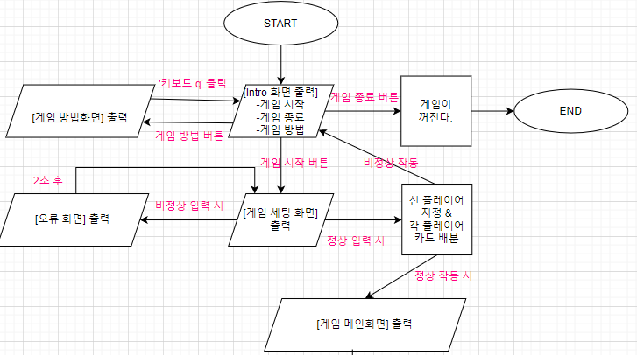
04
흐름도(1)
Notes:
이 부분은 다음 발표때로~

Slide 34
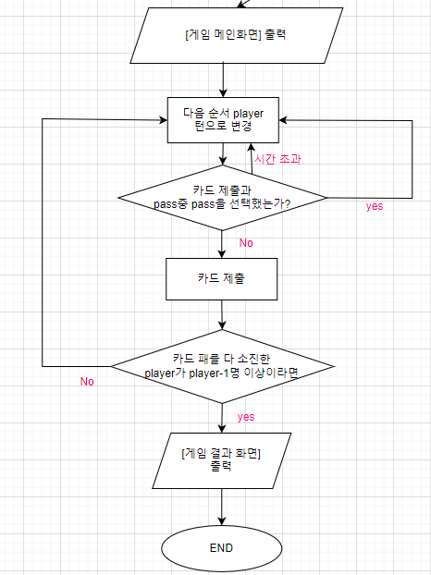
04
흐름도(2)

Slide 35
05
설계 추진 일정
설계 추진 | 4월 | 5월 | 6월 |  | 6월 |  | 6월
 | 5주 | 1주 | 2주 | 3주 | 4주 | 5주 | 1주 | 2주
설계목표 설정&시장 조사
기능적 요구사항 명세서 & 기능블록도 초안 작성
기능별 모듈화 & UI설계 & 흐름도 작성
Front-end, Back-end 역할 분담 프로그램 코딩 & UI 구현
목표 달성 가능성 체크 사용성 테스트(조작 용이성) 성능 테스트 버그 리포팅
재설계
결과 보고 및 시연 & 향후 계획 수립
35
Notes:
요구사항 조사 -> 설계 -> 프로그래밍 -> 테스트 -> 유지보수 단계를 따른다.

